Slide 1
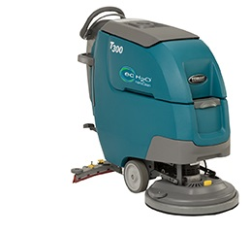
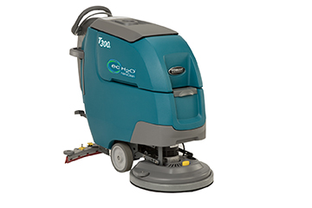
Guía de soluciones y aplicaciones del producto
Restregadoras de operador caminando T300/T300e
T300
T300e

Slide 2
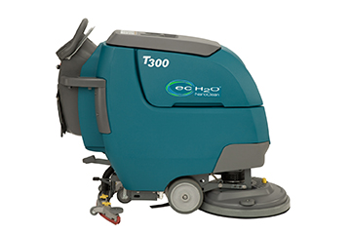
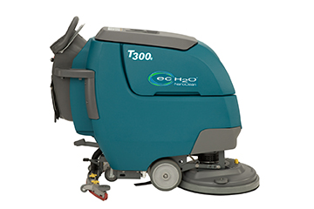
Visión general
Amplíe la presencia en el mercado con una estrategia de producto de dos niveles
T300 – Nuevas tecnologías para desarrollar nuevos negocios y aumentar las ganancias por unidad
T300e – Simple, resistente y más asequible que nunca
T300
T300e

Slide 3
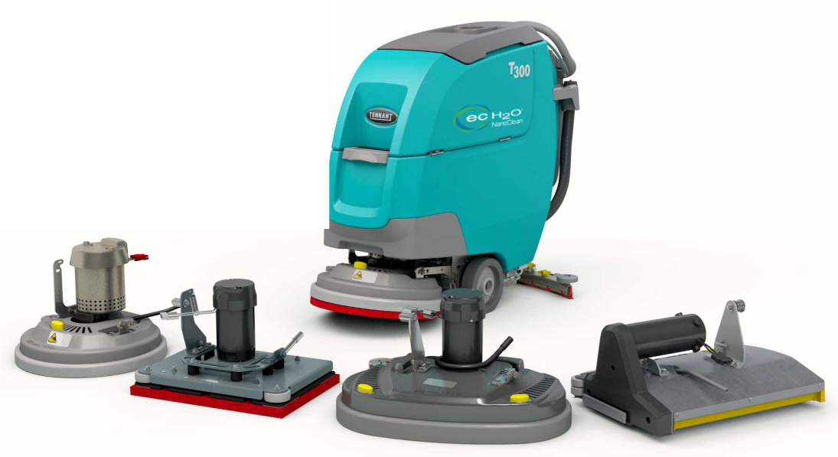
Posicionamiento
La familia T300 ofrece una solución de productos adecuada para su aplicación específica
Absoluta versatilidad
Aborda prácticamente cualquier superficie dura
Mejora los costos operativos
Monodisco
17 pulg./430 mm
20 pulg./500 mm
Asistencia de almohadilla y
Autopropulsión
Orbital
20 pulg./500 mm
Autopropulsión
Modelo cilíndrico dual
20 pulg./500 mm
Autopropulsión
Disco dual
24 pulg./600 mm
Autopropulsión
Nueva

Slide 4
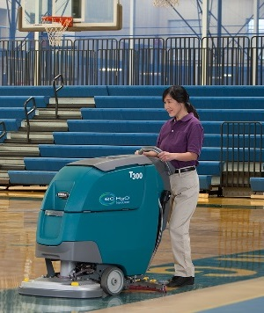
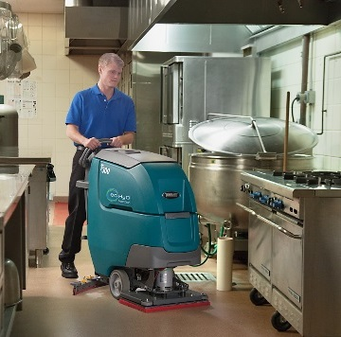
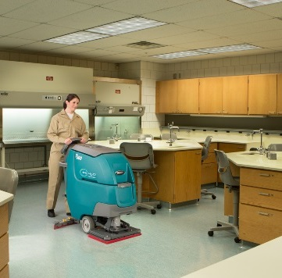
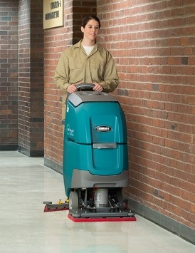
Mercados y aplicaciones
MERCADO | APLICACIÓN | TIPOS DE PISOS
Escuelas y universidades | Pasillos, entradas, cocinas, aulas, cafeterías | Baldosa de compuesto vinílico (VCT), piedra pulida, terrazo, cerámicos con lechada y baldosas de porcelana
Atención médica | Pasillos, entradas, habitaciones de pacientes, quirófanos, cafeterías, laboratorios, rampas para discapacitados | VCT, piedra pulida, terrazo, superficies resistentes, cerámicos con lechada y baldosas de porcelana
Centros de cuidado infantil y de cuidado prolongado | Corredores, entradas, rampas para discapacitados, habitaciones de pacientes, cafeterías, salas de juegos | VCT, piedra pulida, terrazo, superficies resistentes, cerámicos con lechada y baldosas de porcelana
Hotelería | Áreas de vestíbulos, pasillos, ascensores | Baldosa de compuesto vinílico (VCT), piedra pulida, terrazo, cerámicos con lechada y baldosas de porcelana
Venta minorista | Áreas de pasillos, cajas, cafetería o confitería | VCT, piedra pulida, terrazo, cerámicos con lechada y baldosas de porcelana, concreto pulido

Slide 5
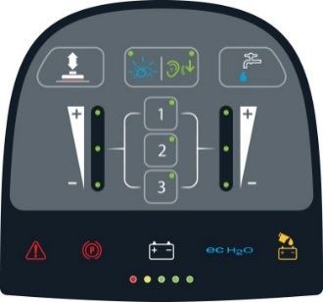
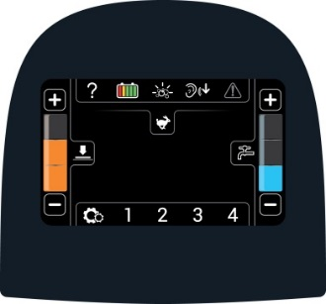
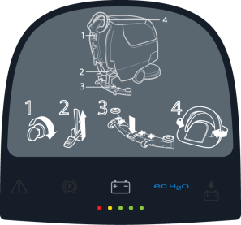
Diferencias entre el modelo T300 y T300e
 | T300 |  | T300e
Paneles de control | Controles electrónicos Panel Membrane™ (estándar) | Controles electrónicos Pro-Panel™ (opcional) | Controles de relé Interruptores/Palancas
Características estándar | Cabezal Insta-Click™ 230 RPM (monodisco) Varias configuraciones de máquina Bloqueo del supervisor Zone Settings™ Luces de advertencia especiales Nivel bajo de tan solo 65 dBA Demora del ventilador de aspiración de tres segundos | Cabezal Insta-Click™ 230 RPM (monodisco) Varias configuraciones de máquina Bloqueo del supervisor Zone Settings™ Luces de advertencia especiales Nivel bajo de tan solo 65 dBA Demora del ventilador de aspiración de tres segundos Inicio de sesión del operador Video sobre mantenimiento Cambio de perfil del cargador a bordo | Cabezal de tres lengüetas 230 RPM (monodisco) Presión descendente de 23 kg (50 lb) Nivel bajo de tan solo 67 dBA
Opciones principales | ec-H2O NanoClean™ Severe Environment™ Quiet-Mode™ | ec-H2O NanoClean™ Severe Environment™ Quiet-Mode™ | ec-H2O NanoClean™ Cabezal Insta-Click™ Fuerza descendente dual

Slide 6
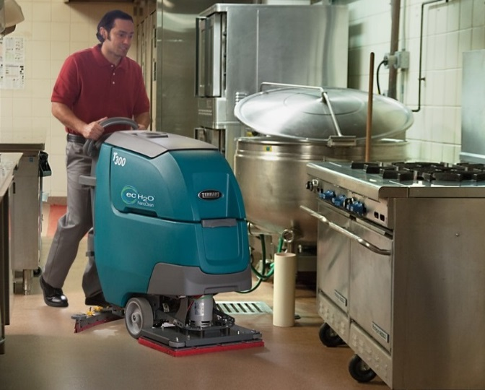
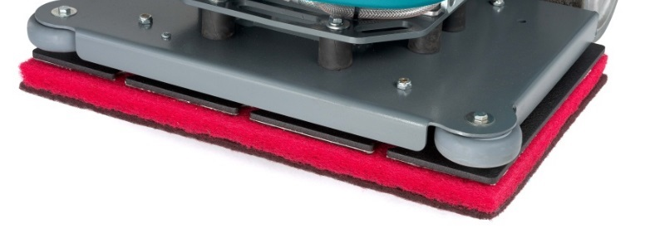
Orbital – T300/T300e
Restregado y raspado de acabados de piso
sin productos químicos
Funciona a lo largo de bordes y en las esquinas
Restregado agresivo
  RPM: 2.200
  Presión descendente: 63 a 109 lb (29 a 50 kg)
Distribución uniforme de la solución
Remoción uniforme de acabado de pisos

Slide 7
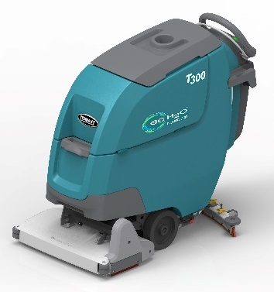
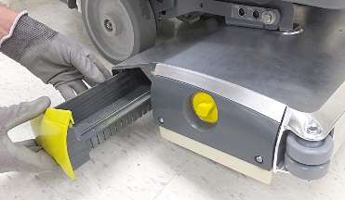
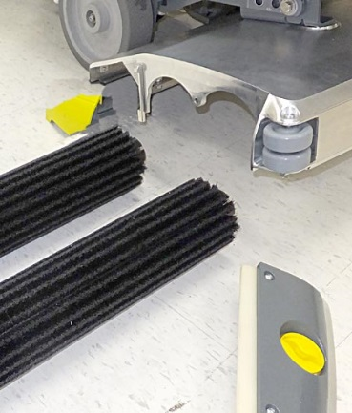
Modelo cilíndrico dual – T300/T300e
Los cepillos duales permiten que la función de barrido previo
maximice la productividad
Extracción de un cepillo lateral
Bandeja de desperdicios integrada en una sola pieza
  Extracción de un cepillo lateral
  Estilo de cajón
  Extracción fácil
Excelente rendimiento de limpieza
  RPM: 1.065
  Presión descendente: 53 a 64 lb (24 a 29 kg)
Dos tipos de cepillos disponibles
  Nailon: uso general
  Poliéster: más agresivo
Recuperador lateral integrado
  Contiene el agua, especialmente en los giros

Slide 8
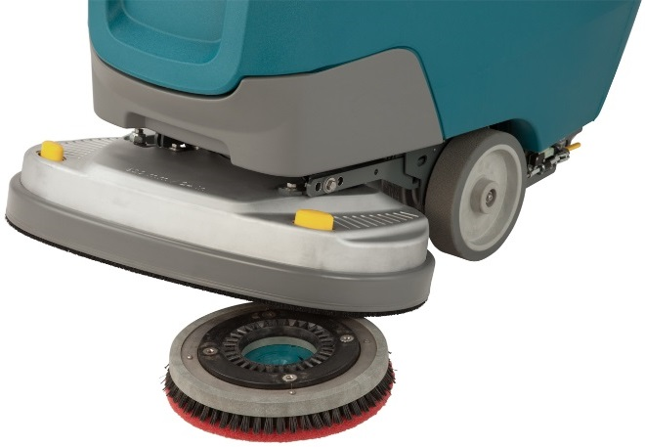
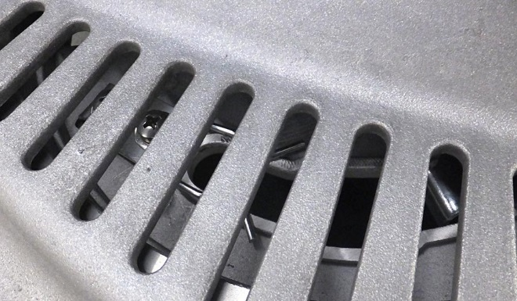
Acoplamiento de la herramienta de limpieza de disco
Insta-Click™
  Imanes potentes para el acoplamiento y la extracción
  de la herramienta de limpieza de manera fácil y con
  poco contacto
  Facilidad de manipulación y bajada del cabezal por
  los cepillos o impulsores de almohadilla
  Extracción rápida de las herramientas de limpieza
  Estándar en el modelo T300
  Opcional en el modelo T300e
Sistema de tres lengüetas mejorado
  Se cambió la posición de los orificios
  más grandes para la placa del impulsor
  Puertos de vista más grandes
  Estándar en el modelo T300e
Insta-Click
3 lengüetas

Slide 9
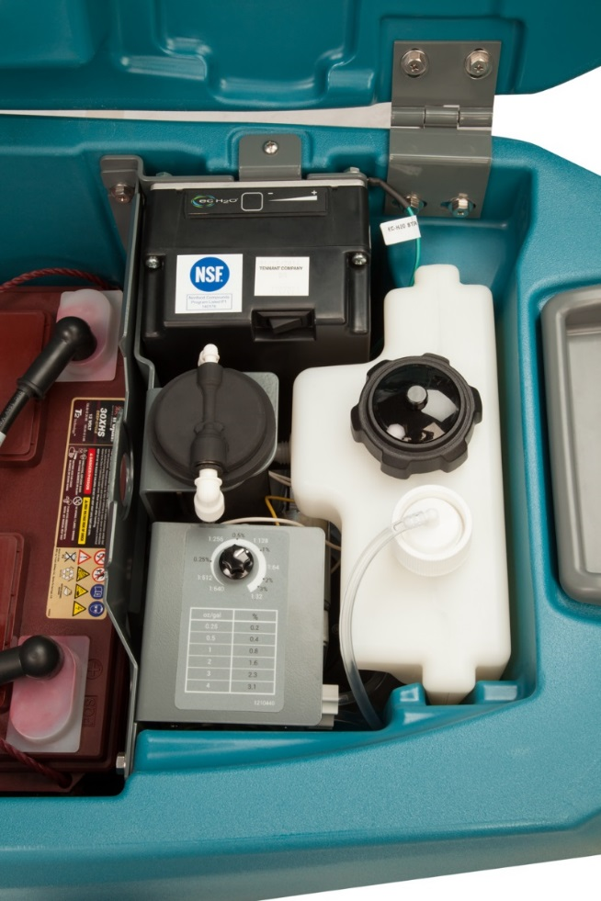
Interruptor Severe Environment™ – solo en el modelo T300
Opcional en las máquinas T300 con tecnología ec-H2O NanoClean™
Para limpiar la suciedad más extraña que el diseño del sistema ec-H2O™ no permite limpiar
Limpieza de manchas en 30 segundos
Sistema siempre activado para espacios
de gran extensión

Slide 10
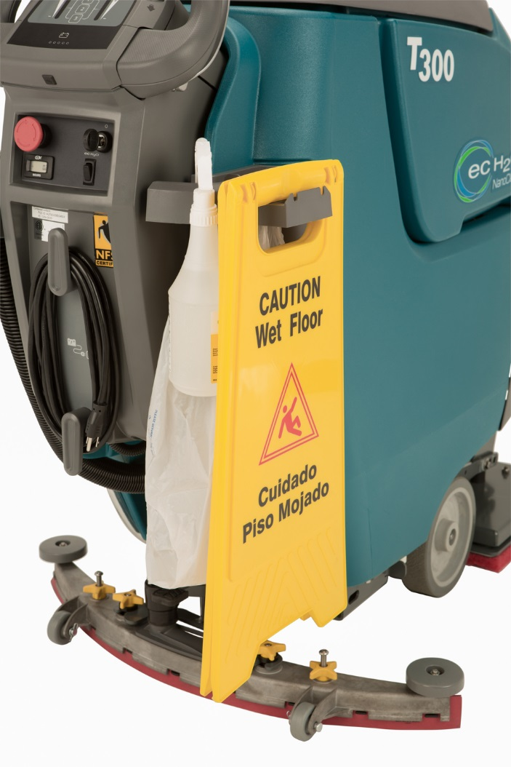
Almacenamiento superior a bordo
Soporte para colgar el recuperador integrado
Soporte para la bolsa de desperdicios
Sujetador accesorio opcional
Soporte de la señal de piso húmedo
Botella rociadora

Slide 11
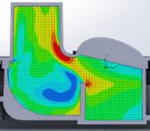
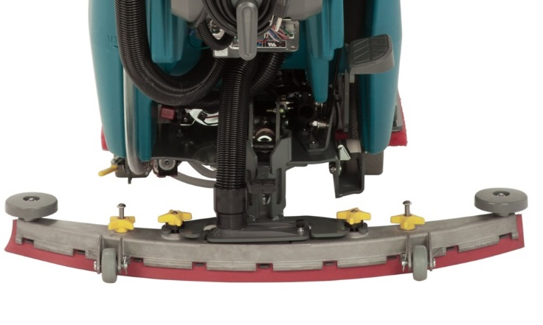
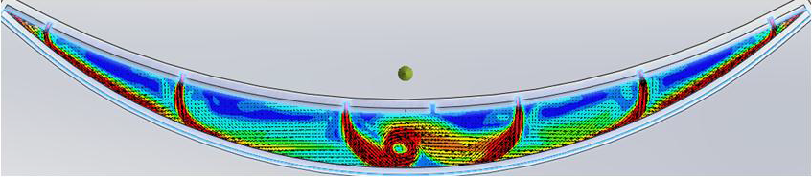
Nuevo diseño de recuperador – T300/T300e
Fácil de usar
Demora de tres segundos en el apagado del ventilador de aspiración
en las máquinas T300
Excelente recolección de agua
Análisis dinámico de líquidos
Sin cierre de P-Trap
(menos agua en la manguera)
P-Trap
(minimiza el agua restante en el conjunto)
Sello final más ajustado
(más hermético)
Liberación de hojas
(es fácil reemplazar las hojas)
El pedal eleva y baja el recuperador
(no es necesario inclinarse para elevar y bajar el recuperador)
El aire con movimiento rápido minimiza las zonas muertas
Las zonas muertas causan “salpicaduras” durante
el desplazamiento por los huecos del piso
Análisis dinámico
de líquidos

Slide 12
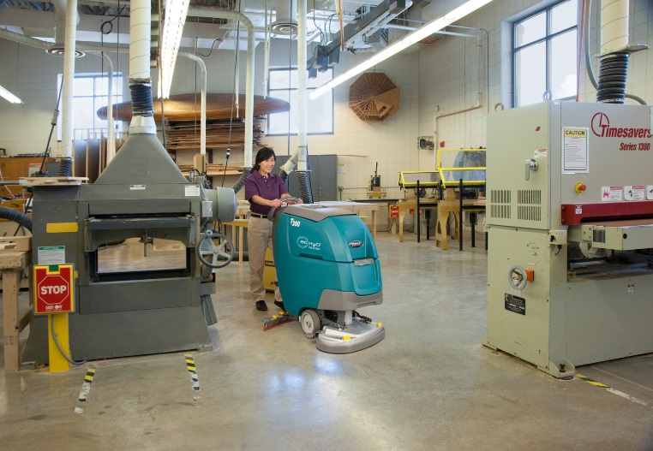
Cuidado diario de superficies duras con pulido
Sin disyuntores de desconexión
  Se agregaron cuatro amp, ahora son 40 amp
  en total
  Mejor cableado
Herramientas probadas
  Almohadilla de color violeta 3M™
  Almohadilla de color siena 3M™
  Disco de color azul 3M™ Trizact™
Se mantiene el brillo del piso
  Se posterga el tiempo y el costo de las restauraciones de pisos leves

Slide 13
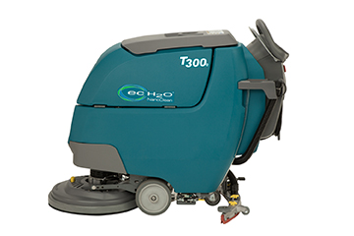
Características del modelo T300e
Características estándar
  Controles manuales
  Presión descendente de ~50 lb (varía según el tipo de cabezal)
  Cabezal de tres lengüetas
  Nivel bajo de tan solo ~67 dBA
Características de actualización
  Presión descendente dual
  Monodisco – 47 y 86 lb (21 y 39 kg)
  Disco dual – 57 y 97 lb (26 y 29 kg)
  Cilíndrico dual – 53 y 64 (24 y 29 kg)
  Orbital – 63 y 109 lb (29 y 50 kg)
  Cabezal Insta-Click™
Opciones principales
  Tecnología ec-H2O NanoClean™
  Mangueras de aspiración y recuperación resistentes al aceite
  Sistema de llenado de agua de la batería HydroLink®

Slide 14
Especificaciones del producto – T300
Especificaciones del producto T300
Características | 17 pulg./430 mm Monodisco Asistencia de almohadilla | 17 pulg./430 mm Monodisco Autopropulsión | 20 pulg./500 mm Monodisco Asistencia de almohadilla | 20 pulg./500 mm Monodisco Autopropulsión | 24 pulg./600 mm Disco dual Autopropulsión | 20 pulg./500 mm Cilíndrico dual Autopropulsión | 20 pulg./500 mm Orbital Autopropulsión
Panel de control | Panel Membrane™ (estándar) Pro-Panel™ (opcional) | Panel Membrane™ (estándar) Pro-Panel™ (opcional) | Panel Membrane™ (estándar) Pro-Panel™ (opcional) | Panel Membrane™ (estándar) Pro-Panel™ (opcional) | Panel Membrane™ (estándar) Pro-Panel™ (opcional) | Panel Membrane™ (estándar) Pro-Panel™ (opcional) | Panel Membrane™ (estándar) Pro-Panel™ (opcional)
Acoplamiento de la herramienta de limpieza | Insta-Click™ |  |  |  |  | N/A | N/A
Velocidad de la máquina | Velocidad de restregado: 61 mpm/200 fpm Transporte: 73 mpm/240 fpm En reversa: 44 mpm/144 fpm
Índice de cobertura de restregado (m²/pies²/h) Máximo teórico Convencional ec-H2O NanoClean™ | 17.000 pies²/1.579 m² 9.340 pies²/868 m² 9.668 pies²/898 m² | 17.000 pies²/1.579 m² 12.453 pies²/1.157 m² 12.891 pies²/1.198 m² | 20.000 pies²/1.858 m² 11.208 pies²/1.041 m² 11.602 pies²/1.078 m² | 20.000 pies²/1.858 m² 14.943 pies²/1.388 m² 15.469 pies²/1.437 m² | 24.000 pies²/2.230 m² 18.264 pies²/1.697 m² 18.906 pies²/1.756 m² | 20.000 pies²/1.858 m² 14.943 pies²/1.388 m² 15.469 pies²/1.437 m² | 20.000 pies²/1.858 m² 14.943 pies²/1.388 m² 15.469 pies²/1.437 m²
Sistema de accionamiento de la almohadilla/cepillo
Ancho de limpieza | 17 pulg./430 mm |  | 20 pulg./500 mm |  | 24 pulg./600 mm | 20 pulg./500 mm | 20 pulg./500 mm
Motor de restregado | 24 V DC, 1 HP/0,75 kW |  |  |  |  |  | 0,45 kW/0,6 HP
RPM de cepillo/almohadilla | 230 rpm |  |  |  | 285 rpm | 1.065 rpm | 2.200 rpm
Presión descendente de almohadilla/cepillo | 47, 71, 86 lb/ 21, 32, 39 kg |  | 51, 76, 90 lb/ 23, 35, 41 kg |  | 57, 81, 97 lb/ 26, 37, 44 kg | 53, 60, 64 lb/ 24, 27, 29 kg | 63, 92, 109 lb/ 29, 42, 49 kg
Sistemas de solución y recuperación
Capacidad del tanque de solución | 11 gal/42 l
Capacidad del tanque de recuperación | 14 gal/53 l
Motor impulsor | N/A | 0,23 HP/0,175 kW | N/A | 0,23 HP/0,175 kW
Motor de aspiración | 24 V CC, 0,6 hp/0,47 kW
Columna de agua | 42 pulg./1.067 mm
Columna de agua de aspiración con Quiet-Mode™ | 28 pulg./711 mm
Tecnología de limpieza
Convencional | Estándar
Flujo de agua convencional | Bajo: 0,57 lpm/0,15 gpm Medio: 1,3 lpm/0,35 gpm Elevado: 1,9 lpm/0,5 gpm
Tecnología ec-H2O NanoClean | Opcional
Flujo de agua de la tecnología ec-H2O NanoClean | Bajo: 0,45 lpm/0,12 gpm Medio: 0,94 lpm/0,25 gpm Elevado: 1,3 lpm/0,35 gpm
Severe Environment™ | (Opcional con ec-H2O NanoClean)
Capacidad del tanque de detergente Severe Environment | 0,4 gal/1,5 l (Opcional solo con ec-H20 NanoClean)
Sistema de batería
Voltaje del sistema | 24 voltios
Cantidad de baterías | 2
Baterías | Húmeda de 105 AH Húmeda de 130 AH Húmeda de 155 AH Sellada AGM de 140 AH Sellada Gel de 100 AH
Tiempo de funcionamiento de la batería (máx. de horas) | 3,4 | 3,1 | 2,8 | 2,6 | 2,9 | 2,5 | 3,8
Cargador a bordo | Estándar
Cargador exterior | Opcional
Niveles de ruido en decibeles
Nivel de ruido en el oído del operador (dBA) | 64,9 | 64,9 | 64,9 | 64,9 | 66,5 | 65,6 | 66,4
Quiet-Mode™ En el oído del operador (dBA) | 57,8 | 57,8 | 57,8 | 57,8 | 59,1 | À déterminer | 57,6
Dimensiones y pesos de las máquinas
Ancho del recuperador | 30 pulg./772 mm
Largo x ancho x alto | 51,25 x 20,00 x 43,10 pulg./ 1.302 x 500 x 1.095 mm |  | 54,00 x 22,00 x 43,10 pulg./ 1.372 x 559 x 1.095 mm |  | 51,75 x 26,00 x 43,10 pulg./ 1.314 x 660 x 1.095 mm | 50,50 x 25,00 x 43,10 pulg./ 1.283 x 635 x 1.095 mm | 49,00 x 20,50 x 43,10 pulg./ 1.245 x 521 x 1.095 mm
Peso (sin baterías) | 220 lb/98 kg | 230 lb/104 kg | 230 lb/104 kg | 240 lb/109 kg | 250 lb/113 kg | 250 lb/113 kg | 255 lb/216 kg
Peso (con baterías) | 366 lb/166 kg | 390 lb/177 kg | 376 lb/171 kg | 400 lb/181 kg | 410 lb/186 kg | 410 lb/186 kg | 415 lb/188 kg
Garantía | 10 años para el moldeado rotativo - Tres años para las piezas - Dos años para la mano de obra - Seis meses para el traslado

Slide 15
Especificaciones del producto – T300e
Especificaciones del producto T300e
Características | 17 pulg./430 mm Monodisco Asistencia de almohadilla | 17 pulg./430 mm Monodisco Autopropulsión | 20 pulg./500 mm Monodisco Asistencia de almohadilla | 20 pulg./500 mm Monodisco Autopropulsión | 24 pulg./600 mm Disco dual Autopropulsión | 20 pulg./500 mm Cilíndrico dual Autopropulsión | 20 pulg./500 mm Orbital Autopropulsión
Acoplamiento de la herramienta de limpieza | Insta-Click™ estándar de tres lengüetas opcional |  |  |  |  | N/A | N/A
Velocidad de la máquina | Velocidad de restregado: 61 mpm/200 fpm Transporte: 73 mpm/240 fpm En reversa: 44 mpm/144 fpm
Índice de cobertura de restregado (m²/pies²/h) Máximo teórico Convencional ec-H2O NanoClean™ | 17.000 pies²/1.579 m² 9.340 pies²/868 m² 9.668 pies²/898 m² | 17.000 pies²/1.579 m² 12.453 pies²/1.157 m² 12.891 pies²/1.198 m² | 20.000 pies²/1.858 m² 11.208 pies²/1.041 m² 1.602 pies²/1.078 m² | 20.000 pies²/1.858 m² 14.943 pies²/1.388 m² 15.469 pies²/1.437 m² | 24.000 pies²/2.230 m² 18.264 pies²/1.697 m² 18.906 pies²/1.756 m² | 20.000 pies²/1.858 m² 14.943 pies²/1.388 m² 15.469 pies²/1.437 m² | 20.000 pies²/1.858 m² 14.943 pies²/1.388 m² 15.469 pies²/1.437 m²
Sistema de accionamiento de la almohadilla/cepillo
Ancho de limpieza | 17 pulg./430 mm |  | 20 pulg./500 mm |  | 24 pulg./600 mm | 20 pulg./500 mm | 20 pulg./500 mm
Motor de restregado | 24 V CC, 1 HP/0,75 kW |  |  |  |  |  | 0,45 kW/0,6 HP
RPM de almohadilla/cepillo | 230 rpm |  |  |  | 285 rpm | 1.065 rpm | 2.200 rpm
Presión descendente de almohadilla/cepillo Presión descendente simple - estándar Presión descendente dual – opcional | 47 lb/21 kg 47,86 lb/21,39 kg |  | 51 lb/23 kg 51,90 lb/23,41 kg |  | 57 lb/26 kg 57,97 lb/26,44 kg | 53 lb/24 kg 53,64 lb/24,29 kg | 63 lb/29 kg 63,109 lb/29,50 kg
Sistemas de solución y recuperación
Capacidad del tanque de solución | 11 gal/42 l
Capacidad del tanque de recuperación | 14 gal/53 l
Motor impulsor | N/A | 0,23 HP/0,175 kW | N/A | 0,23 HP/0,175 kW
Motor de aspiración | 24 V CC, 0,5 hp/0,37 kW
Columna de agua | 34,5 pulg./876 mm
Tecnología de limpieza
Convencional | Estándar
Flujo de agua máximo convencional | 1,9 lpm/0,5 gpm
Tecnología ec-H2O NanoClean | Opcional
Flujo de agua de la tecnología ec-H2O NanoClean | Bajo: 0,45 lpm/0,12 gpm Medio: 0,94 lpm/0,25 gpm Elevado: 1,3 lpm/0,35 gpm
Sistema de batería
Voltaje del sistema | 24 voltios
Cantidad de baterías | 2
Baterías | Húmeda de 105 AH Húmeda de 130 AH Húmeda de 155 AH Sellada AGM de 140 AH Sellada Gel de 100 AH | Húmeda de 105 AH Húmeda de 130 AH Húmeda de 155 AH Sellada AGM de 140 AH Sellada Gel de 100 AH | Húmeda de 105 AH Húmeda de 130 AH Húmeda de 155 AH Sellada AGM de 140 AH Sellada Gel de 100 AH | Húmeda de 105 AH Húmeda de 130 AH Húmeda de 155 AH Sellada AGM de 140 AH Sellada Gel de 100 AH | Húmeda de 105 AH Húmeda de 130 AH Húmeda de 155 AH Sellada AGM de 140 AH Sellada Gel de 100 AH | Húmeda de 105 AH Húmeda de 130 AH Húmeda de 155 AH Sellada AGM de 140 AH Sellada Gel de 100 AH | Húmeda de 105 AH Húmeda de 130 AH Húmeda de 155 AH Sellada AGM de 140 AH Sellada Gel de 100 AH
Tiempo de funcionamiento de la batería (máx. de horas) | 3,6 | 3,3 | 3,1 | 2,8 | 2,8 | 2,5 | 3,7
Cargador a bordo | Sí | Sí | Sí | Sí | Sí | Sí | Sí
Cargador exterior | Sí | Sí | Sí | Sí | Sí | Sí | Sí
Niveles de ruido en decibeles
Nivel de ruido en el oído del operador (dBA) | 67,0 | 67,0 | 67,0 | 67,0 | 67,7 | 68,7 | 67,5
Dimensiones y pesos de las máquinas
Ancho del recuperador | 30 pulg./772 mm
Largo x ancho x alto | 51,25 x 20,00 x 43,10 pulg./ 1.302 x 508 x 1.095 mm |  | 54,00 x 22,00 x 43,10 pulg./ 1.372 x 559 x 1.095 mm |  | 51,75 x 26,00 x 43,10 pulg./ 1.314 x 660 x 1.095 mm | 50,50 x 25,00 x 43,10 pulg./ 1.283 x 635 x 1.095 mm | 49,00 x 20,50 x 43,10 pulg./ 1.245 x 521 x 1.095 mm
Peso (sin baterías) | 220 lb/98 kg | 230 lb/104 kg | 230 lb/104 kg | 240 lb/109 kg | 250 lb/113 kg | 250 lb/113 kg | 255 lb/216 kg
Peso (con baterías) | 366 lb/166 kg | 390 lb/177 kg | 376 lb/171 kg | 400 lb/181 kg | 410 lb/186 kg | 410 lb/186 kg | 415 lb/188 kg
Garantía | 10 años para el moldeado rotativo - Tres años para las piezas - Dos años para la mano de obra - Seis meses para el traslado

Slide 16
Satisface las necesidades claves del cliente
Salud medioambiental y seguridad
Costo de limpieza
Mejora de la imagen de las instalaciones
Salud medioambiental y seguridad
  Caídas y resbalones
  Manipulación y almacenamiento de productos químicos
  Operación inadecuada del equipo
  Ergonomía
Mejora la imagen
de las instalaciones
  Rendimiento del equipo
  de limpieza
  Uso adecuado del equipo
  Cumplimiento de los procesos de limpieza adecuados
Costo de limpieza
Costos de agua y productos químicos
Costos de capacitación
y mano de obra
Costos de seguridad
Costos de servicio

Slide 17
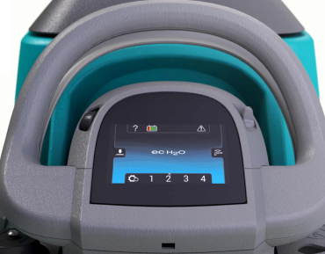
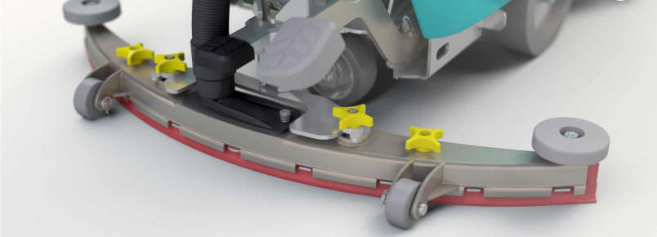
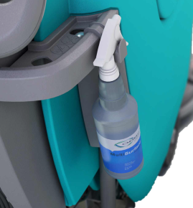

Costo de limpieza
La tecnología ec-H2O NanoClean™ elimina los limpiadores neutros
y ahorra agua
La pantalla táctil Pro-Panel™ minimiza la capacitación
Zone Settings™ simplifica los procesos de limpieza
Los puntos de contacto amarillos simplifican el mantenimiento de rutina
Los sujetadores accesorios aceleran las tareas de limpieza secundarias
T300e simple y resistente

Slide 18

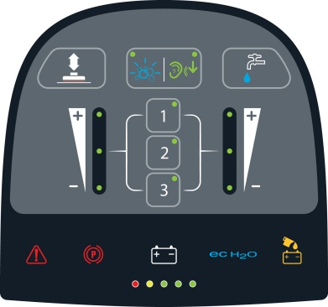

Mejora de la imagen de las instalaciones
Más aplicaciones
Más agua y configuración de presión descendente
Mantenimiento diario para el cuidado de superficies duras
Zone Settings™ elimina las conjeturas y la repetición del trabajo
Panel Membrane™
Pro-Panel™

Slide 19
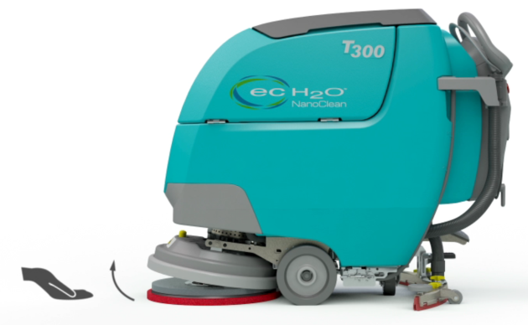
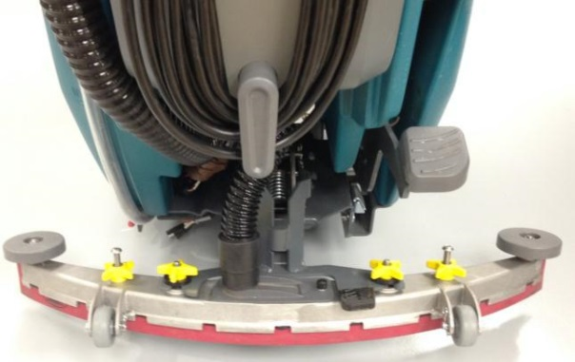

Seguridad y salud medioambiental
Mejor recolección de agua
La tecnología ec-H2O NanoClean™ cuenta con la certificación del NSFI
Los videos tutoriales pueden ayudar a reducir los resbalones y las caídas u otras causas de reclamos de compensación de los trabajadores
Diseño ergonómico
  El cabezal Insta-Click™ reduce la necesidad de inclinarse
  El recuperador activado con el pie minimiza la necesidad de inclinarse
  El mango más ancho mejora la operación de la máquina

Slide 20
Satisfacción de las necesidades del cliente

Slide 21

Ventajas competitivas
 | DISEÑADO PARA LA PRODUCTIVIDAD Zone Settings™/Bloqueo del supervisor Cabezal magnético Insta-QuickTM Pantalla Pro-PanelTM y diagnóstico a bordo Bandeja de desperdicios del tanque de recuperación 65 y 58 dBA Servicio de Tennant | BENEFICIOS Estandarización de limpieza Menos tiempo necesario para el inicio/ apagado de la máquina Limpieza durante el día Menos tiempo improductivo
 | MEDIO AMBIENTE Nuevo recuperador y mejor ventilador de aspiración 65 y 58 dBA Cargador más inteligente Controles impulsados y diseño ergonómico | BENEFICIOS Menos agua en el piso Entorno más silencioso para operadores y demás personas Cargador seguro de baterías Mejor ergonomía
 | PISOS LIMPIOS Interruptor Severe EnvironmentTM (SE) Nuevo recuperador y mejor ventilador de aspiración Instrucciones a bordo Nivel elevado de RPM y presión descendente | BENEFICIOS Pisos más limpios en menos pasadas u operaciones secundarias Eliminación de suciedad del piso Instrucciones adecuadas para obtener mejores resultados
 | OPERADOR Capacitación a bordo y resolución de problemas Zone Settings™ Pantalla LCD Cabezal Insta-Click™ Diseño ergonómico Mantenimiento diario sin usar herramientas | BENEFICIOS Limpieza sin conjeturas Resultados uniformes Mejor entorno laboral Fácil maniobrabilidad Mantenimiento simple
LIMPIEZA CON MENOS COSTOS
SALUD Y SEGURIDAD
MEJORA LA IMAGEN
DE LAS INSTALACIONES
MANTENIMIENTO Y OPERACIÓN SENCILLOS

Slide 22
Resumen de T300/T300e
Elevación de la limpieza al próximo nivel
  Innovación en los controles de la máquina
  Mejor limpieza sin detergente
Más oportunidades de ingresos por unidad
  Tecnologías Tennant
Expansión a nuevos mercados
  T300e – simple, confiable y más asequible
Mejor costo de limpieza para nuestros clientes
  Mejoras del proceso
  Menores costos de adquisición

Slide 23
Aspectos para recordar
Familia T300:
Un conjunto versátil de soluciones de limpieza
Aborda prácticamente cualquier estado
de piso duro
Mejora los costos operativos

Slide 24
¡Gracias!

